Slide 1


دعم التعلمات الأساس
– اللغة العربية –
المستوى
3
المسار 1
لبنة حرف
الحصة 7
نسخة تجريبية خاصة بمؤسسات الريادة غير نهائية
- نسخة قيد التطوير -

Slide 2


خاص بالأستاذ(ة)
توجيهات لاستعمال العرض
شرائح خاصة بالأستاذ(ة)
إرشادات للشروحات والتعليمات التي يجب على الأستاذ(ة) قولها
أمثلة لتوجيهات الأستاذ(ة)
يطلب من التلاميذ قراءة الكلمات

Slide 3


أهـــداف الـحـصة
في نهاية حصة اليوم، سيكون 80% من المتعلمين على الأقل قادرين على:
اكتساب معجم بسيط حول الأسرة والمدرسة
تصفية الصعوبات القرائية المرتبطة بالحركات والحروف: ع– غ – ي – ء
كتابة حروف ومقاطع وكلمات.

Slide 4








أيقونات توجيهية
هذا النشاط مرتبط بتوظيف الألواح.
العمل الجماعي التفاعلي
يمر الأستاذ بين الصفوف
العمل الثنائي
عمل فردي على الكراسة
أصغي إلى أستاذي وألاحظ ما يفعله.
أُحَضِّرُ لوازمي المدرسية قبل بداية الدرس.
العمل في مجموعات صغرى

Slide 5




العدة اللازمة للحصة
اللوحة
الكراسة
لوحة المقاطع والحروف
بطاقات الحروف

Slide 6

هيكلة الحصة
 |  | افتتاح الحصة: تعلم سلوك اليوم التصريح بالهدف من الحصة
 |  | نشاط اعتيادي: إملاء
 |  | تحدث وإغناء المعجم: قراءة الصورة: ملاحظة لوحة: مع عائلتي، والتعبير عنها
 |  | أنشطة القراءة والكتابة: تقديم الحروف المبرمجة: ع– غ – ي – ء خريطة الحروف المبرمجة؛ قراءة لوحة الحروف والمقاطع وتركيب كلمات؛ كتابة: نقل
 |  | لعبة: - البطاقات المقلوبة
 |  | اختتام الحصة: - تذكير بالواجبات المنزلية وتبصر الحصة.
3 دقائق
05 دقيقة
15 دقيقة
40 دقيقة
5 دقائق
دقيقتان

Slide 7

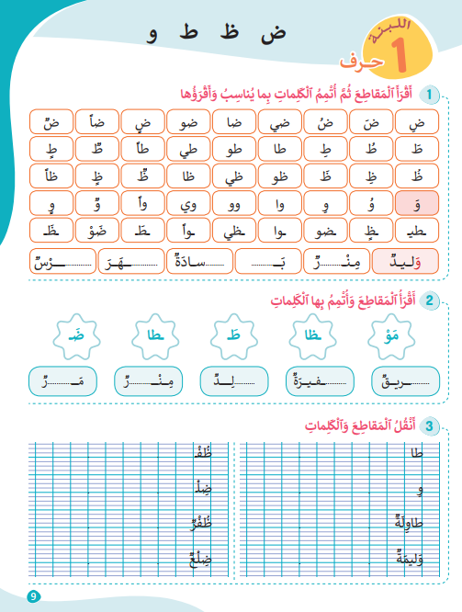
تتذكرون النشاط المنزلي الذي كلفتكم به نهاية الحصة السابقة. سأراقب ما قمتم به، قبل أن نبدأ حصة اليوم
في منزلي سأقوم ب:
1- قراءة لوحة المقاطع النشاط 1 والبحث عن كلمات أخرى بتركيب المقاطع؛
2- أكتب الكلمات الواردة في النشاط رقم3 على كراستي بخط جميل؛
3- أستعد لعرض إنجازي على أستاذي في اليوم الموالي.

Slide 8
1
افتتاح الحصة

Slide 9
مرحبا بكم، سننطلق في حصة اللغة العربية.
سلوك اليوم
تذكير بشروط الانتباه والتركيز في الفصل

Slide 10


لنتذكر جميعا شروط الانتباه والتركيز. وعليكم ربط السلوك بالصورة المناسبة له. هيا بنا.
أستمع بإمعان لتعليمات أستاذي وشرحِه؛
لا أصدر ضجيجا، ولا ألعب مع صديقي أثناء الدرس؛
أنصح صديقي الذي لا يلتزم بهذه الشروط، لكي يلتزم بها.
أطلب الإذن من أستاذي قبل تقديم الجواب، وعند طرح السؤال، وعند الخروج إلى المرحاض؛
أجلس بشكل صحيح في مكاني كما يوضحه أستاذي؛

Slide 11
يصرح الأستاذ بالهدف من الحصة بشكل واضح ومختصر.
في حصة اليوم سنعمل جميعا على تحقق الهدف الآتي:

Slide 12
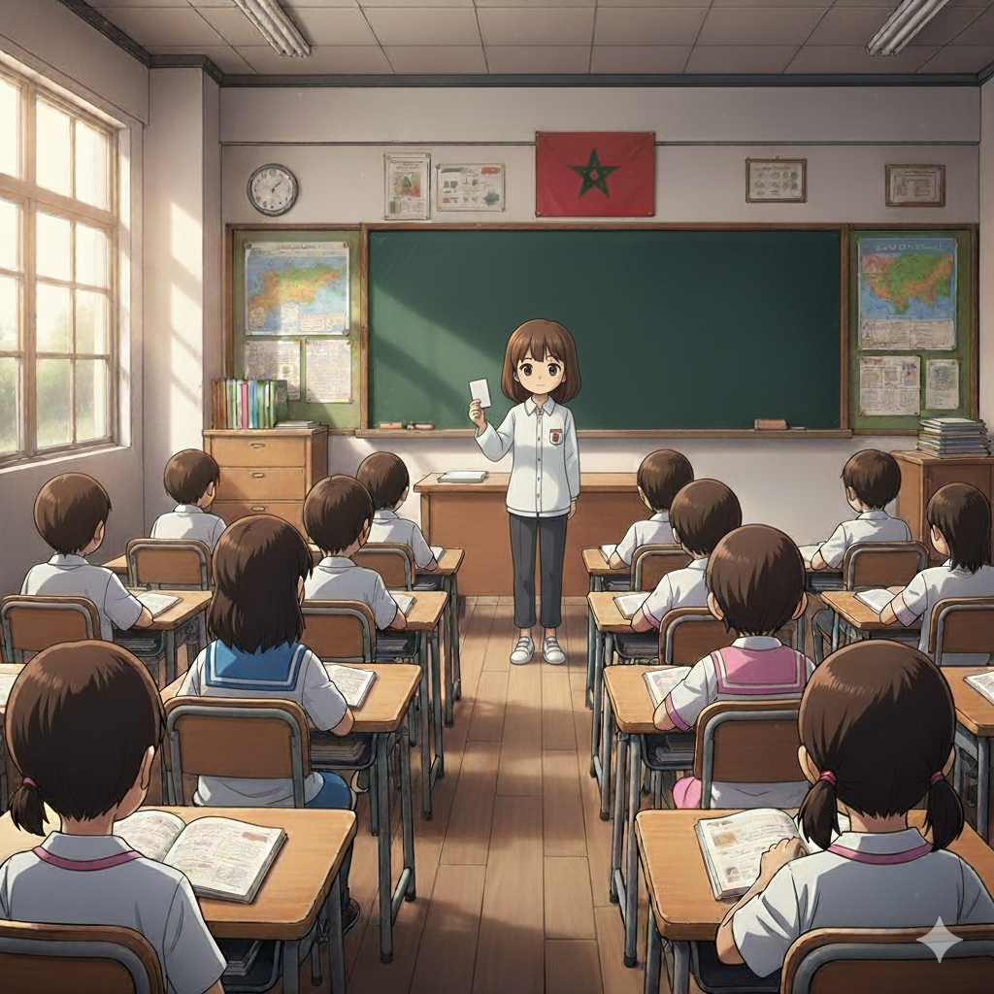
2
نشاط اعتيادي
إملاء

Slide 13

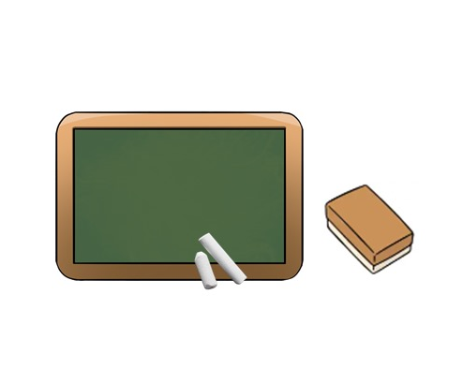
خذوا ألواحكم والطبشور، سأملي عليكم 4 كلمات سبق ودرسناها.

Slide 14

اكتبوا: ولد.
يركز كل متعلم على لوحته دون النظر إلى لوحة زميله.

Slide 15

الآن، ارفعوا ألواحكم.

Slide 16
الآن، صححوا.
يوجه الأستاذ التلاميذ المرتكبين للأخطاء إلى تصحيحها.
وَلَدࣱ

Slide 17
اكتبوا: ضفيرة.
يركز كل متعلم على لوحته دون النظر إلى لوحة زميله.

Slide 18
الآن، ارفعوا ألواحكم.

Slide 19
الآن، صححوا.
يوجه الأستاذ التلاميذ المرتكبين للأخطاء إلى تصحيحها.
ضَفيرَةࣱ

Slide 20
اكتبوا: مطر.
يركز كل متعلم على لوحته دون النظر إلى لوحة زميله.

Slide 21
الآن، ارفعوا ألواحكم.

Slide 22
الآن، صححوا.
يوجه الأستاذ التلاميذ المرتكبين للأخطاء إلى تصحيحها.
مَطَرࣱ

Slide 23
اكتبوا: ظفر.
يركز كل متعلم على لوحته دون النظر إلى لوحة زميله.

Slide 24
الآن، ارفعوا ألواحكم.

Slide 25
الآن، صححوا.
يوجه الأستاذ التلاميذ المرتكبين للأخطاء إلى تصحيحها.
ظُفْرࣱ

Slide 26
3
التحدث وإغناء المعجم

Slide 27

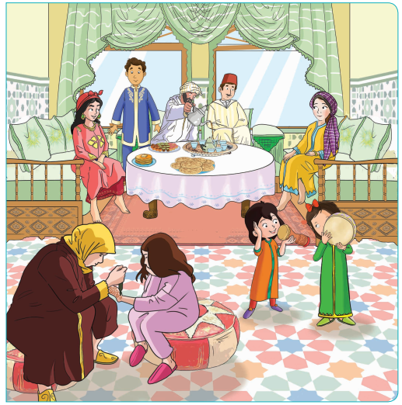
انتبهوا؛ سأقوم بملاحظة الصورة، ثم أشير إلى عنصر جديد منها، وأعبر عنه بكلمة واحدة. مثلا: عيد

Slide 28
الآن دوركم! كل واحد منكم سيعبر عن عنصر جديد من عناصر الصورة بكلمة واحدة.

Slide 29

يسجل الأستاذ الكلمات على السبورة بخط واضح. ويشجع المتعثرين على التحدث

Slide 30
يقرأ الأستاذ الكلمات، ويتناوب المتعلمون على قراءتها. يمكن تركيب بعضها في جمل، وترويجها شفهيا.

Slide 31
4
أنشطة القراءة والكتابة

Slide 32

سنتعرف في درس القراءة لهذا اليوم على أربعة حروف: قراءة ورسما
تقديم الحروف
ع - غ
ي – ء

Slide 33
استمعوا جيدا! ما هو الصوت/الحرف الأول من كلمة: عنب
تكتب الكلمة ويتم جرد الحرف مع حركته، بإشراك المتعلمين.
عِـ
عِـنَبٌ

Slide 34

سنتعرف على الحرف في جميع مواقعه في الكلمة: أول، وسط، آخر
عـ
عِـنَبٌ
يَلْـعَـبُ
ــعـ
ـع
مَصْنَـعٌ
ط
شَارِعٌ

Slide 35
نستمر بالطريقة نفسها مع باقي الحروف: استمعوا جيدا! ما هو الصوت/الحرف الأول من كلمة: غناء
غِـ
غِـناءٌ
غ
ـغ
ـغـ
غـ

Slide 36
استمعوا جيدا! ما هو الصوت/الحرف الأول من كلمة: يمرح
يَـ
يَـمْرَحُ
ي
ـي
ـيـ
يـ

Slide 37
استمعوا جيدا! ما هو الصوت/الحرف الأول من كلمة: أطفال
أَ
أَطْفالٌ
ئـ
ئ
ء
أ
ؤ
ــؤ
ـئ
ـئـ

Slide 38

استمعوا جيدا. عليكم رفع البطاقة المناسبة لكل صوت من بطاقات الحروف(البحث في ثنائيات)
ابحثوا عن البطاقة المناسبة للصوت "ي"، وارفعوا عند إشارتي
ي
ـي
ـيـ
يـ

Slide 39
ابحثوا عن البطاقة المناسبة للصوت "ء"، وارفعوا عند إشارتي
ئـ
ئ
ء
أ
ؤ
ــؤ
ـئ
ـئـ

Slide 40
ابحثوا عن البطاقة المناسبة للصوت "ع"، وارفعوا عند إشارتي
ع
ــع
ــعـ
عـ

Slide 41
ابحثوا عن البطاقة المناسبة للصوت "غ"، وارفعوا عند إشارتي
غ
ـغ
ـغـ
غـ

Slide 42

الآن على الألواح. سأملي عليكم الحروف حرفا حرفا، وعليكم كتابتها بسرعة. سنصحح مباشرة بعد رفع الألواح.
ع
ء
ي
غ

Slide 43
سنبني جميعا خريطة حرف الهاء، وأنا أول من سيبدأ. ركزوا جيدا
خريطة الحرف
ع – غ – ي
ء

Slide 44

الكلمة التي تبتدئ بحرف الهمزة، ورأيناها في قراءة الصورة هي: أبي/أب
أَ
أَبي

Slide 45

ينشئ الأستاذ خريطة حرف الطاء مع الحركات القصيرة، ويسمي كل مقطع، ويقدم كلمة تبتدئ به أو تتضمنه.
أُمّي
طـ
أُ
إِ
أَ
إِناءٌ
أَخَذَ

Slide 46
الآن دوركم، سنتمم ملء الخريطة مع الحركات الطويلة والتنوينات بشكل جماعي.
أُمّي
ء
أُ
إِ
أَ
غِشاءٌ
ءٌ
إِناءٌ
بِناءٍ
ءٍ
أَخَذَ
ءً
ء+ا=آ
سماءً
آخِرَةٌ
ــؤو
ـــئيـ
مَسؤولٌ
لَئـيـمٌ

Slide 47
سأقرأ خريطة الحرف: رددوا من ورائي جماعة.
أُمّي
ء
أُ
إِ
أَ
غِشاءٌ
ءٌ
إِناءٌ
بِناءٍ
ءٍ
أَخَذَ
ءً
ء+ا=آ
سماءً
آخِرَةٌ
ــؤو
ـــئيـ
مَسؤولٌ
لَئـيـمٌ

Slide 48

الآن دوركم، ستقرأون أولا قراءة هامسة، ثم فرديا بشكل جهري. ونصحح الأخطاء.
كل متعلم يقرأ جزءا من الخريطة.
أُمّي
ء
أُ
إِ
أَ
غِشاءٌ
ءٌ
إِناءٌ
بِناءٍ
ءٍ
أَخَذَ
ءً
ء+ا=آ
سماءً
آخِرَةٌ
ــؤو
ـــئيـ
مَسؤولٌ
لَئـيـمٌ

Slide 49

الآن في مجموعات، كل مجموعة تنشئ خريطة أحد الحروف: ع،غ،ي
سأمر بين الصفوف لتقديم المساعدة لكم.
الحرف
ـــــــَــــــ
ــــــِــــــ
ــــــُـــــ
ـــࣱــ
ا
ــــيـــــ
ـــــو
اً
ــــــٍــــ
الكلمة
الكلمة
الكلمة
الكلمة
الكلمة

Slide 50

يتم عرض عمل المجموعات، مع التصحيح والتركيز على المتعثرين. المجموعة الفائزة هي التي أنشأت الخريطة كاملة وبأكبر عدد من الكلمات.
الحرف
ـــــــَــــــ
ــــــِــــــ
ــــــُـــــ
ـــࣱــ
ا
ــــيـــــ
ـــــو
اً
ــــــٍــــ
الكلمة
الكلمة
الكلمة
الكلمة
الكلمة

Slide 51
الآن، سنقرأ جميعا على لوحة الحروف والمقاطع
قراءة المقاطع وتركيب الكلمات
تنظيم العمل في ثنائيات وفي مجموعات

Slide 52

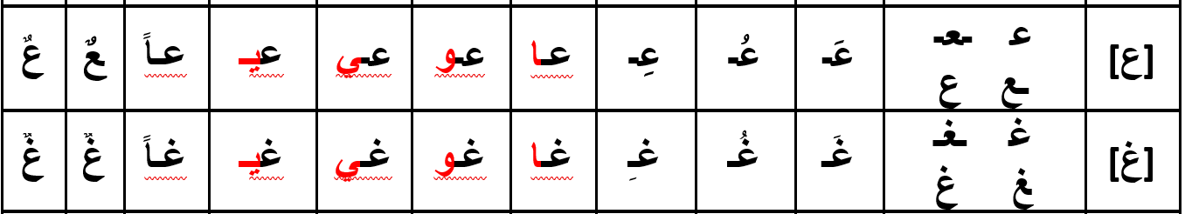
انتبهوا جيدا، سأقرأ لوحة الحروف والمقاطع التي رأيناها اليوم مع حرف الدال، وستقومون بقراءتها أيضا: القراءة في جميع الاتجاهات

Slide 53

الآن دوركم، في ثنائيات كل متعلم يقرأ لزميله بالتناوب، صححوا الأخطاء بينكم. سأمر بين الصفوف

Slide 54
قراءات فردية بالتناوب، مع تغيير اتجاهات القراءة، وتصحيح الأخطاء

Slide 55

انتبهوا جيدا؛ سأركب كلمة انطلاقا من لوحة الحروف والمقاطع: عيد

Slide 56

الآن دوركم، كل مجموعة تركب أكبر عدد من الكلمات انطلاقا من لوحة المقاطع التي أمامكم. يمكن إضافة مقاطع تعرفونها

Slide 57

ستعرضون الكلمات التي توصلتم إليها، ونصحح. المجموعة الفائزة هي من توصلت لأكبر عدد من الكلمات.

Slide 58

خذوا كراساتكم على الصفحة رقم: 10
نشاط الكتابة
عمل فردي على الكراسة

Slide 59
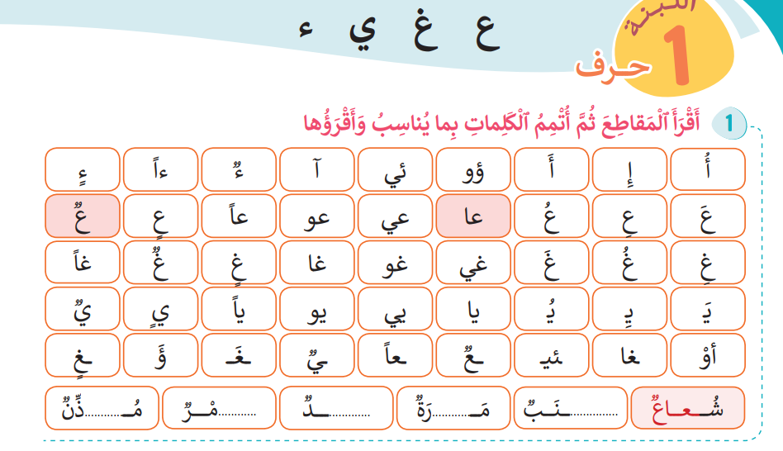
لاحظوا المقاطع في النشاط 1 واقرأوها، ثم أتمموا التركيب لخمس كلمات كما في المثال: شعاعٌ. سأمر بين الصفوف

Slide 60
عند إشارتي كل واحد يعرض عمله على زميله، ويناقشه

Slide 61
لنصحح جماعة على السبورة: سنقبل جميع الكلمات ذات المعنى

Slide 62
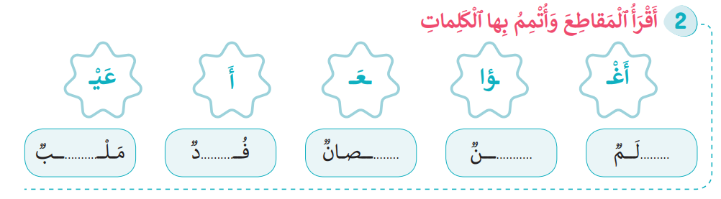
لاحظوا المقاطع في النشاط 2 واقرأوها، ثم أنجزوا النشاط. سأمر بين الصفوف

Slide 63
لنصحح جماعة على السبورة، ونقرأ الكلمات
مَلْعَبٌ
فُؤادٌ
أَغْصانٌ
عَيْنٌ
أَلَمٌ

Slide 64
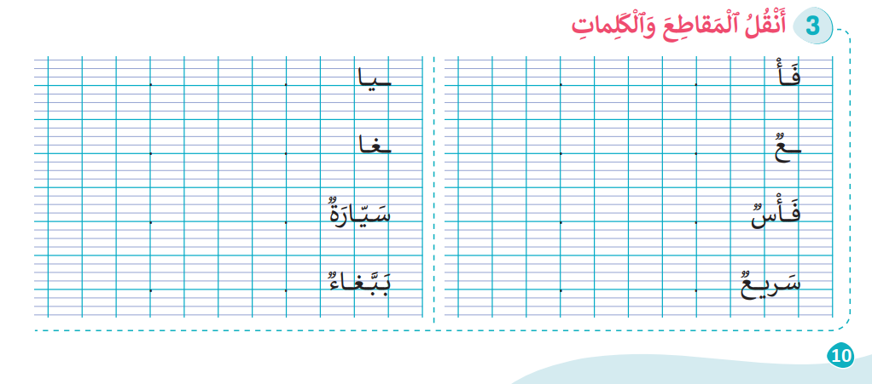
انتبهوا الآن، سأشرح لكم كيف نكتب المقاطع والكلمات في النشاط رقم3، وستفعلون مثلي في منازلكم على الكراسة

Slide 65
الآن سأعرض عليكم الحروف التي تعرفتم عليها في هذه الحصة وفي الحصص السابقة، وعليكم تسميتها.
س
كـ
ج
ب
ر
ط
ذ
غ
م
ن
ف
ص
ق
خ
ث
ش
ض
ع
ء
ز
هـ
و
ح
د
ي
ظ
ل
ت

Slide 66

5
ألعاب

Slide 67
سنلعب الآن لعبة البطاقات المقلوبة باستخدام بطاقات حروف اليوم وبعض الحروف السابقة.
يتم التركيز على البعد القرائي من اللعبة؛
تعطى الفرصة للمتعثرين في هذا النشاط؛
الحرص على ذكر المتعلمين لكلمات تتضمن الحروف المستهدفة.

Slide 68
الواجبات المنزلية
تبصر الحصة
6
اختتام الحصة

Slide 69
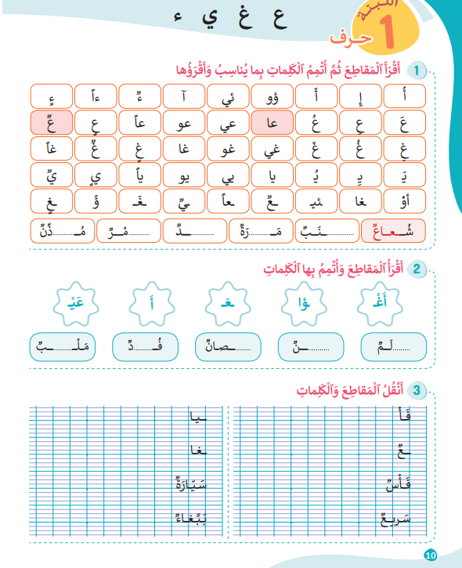
في منازلكم، ستشتغلون على الكراسة الصفحة 10، سأراقب عملكم بداية الحصة الموالية إن شاء الله.
في منزلي سأقوم ب:
1- قراءة لوحة المقاطع النشاط 1 والبحث عن كلمات أخرى بتركيب المقاطع؛
2- أكتب الكلمات الواردة في النشاط رقم3 على كراستي بخط جميل؛
3- أستعد لعرض إنجازي على أستاذي في اليوم الموالي.

Slide 70
أنهينا حصة اللغة العربية لهذا اليوم، شكرا لحسن تفاعلكم.
إلى اللقاء... نلتقي في الحصة القادمة إن شاء الله

Slide 71
تبصر الحصة
يسجل الأستاذ ملاحظاته عن الحصة على المذكرة اليومية، ومدى تفاعل المتعلمين مع مجرياتها؛
يسجل النسبة المئوية التي يقدرها لتحقق أهداف الحصة.

